Slide 1



Peter A. Edinger
International Studievejleder
Just pick your destination!
Notes:
Husk at ændre det til dit navn – præsenter dig selv, hvad du læser og at du kommer fra Internatoinal Studievejledning.

Slide 2

Program for oplæg
University of British Columbia, Vancouver Campus, Canada
Hvorfor?
Hvor?
Hvornår?
Krav
Hvordan?
Økonomi
Ansøgningsfrister
Praktik

Slide 3

Aalto University, Finland
Hvorfor studere
i udlandet?
  Ny akademisk miljø
  Boost dit CV
  Afbræk i hverdagen
  Oplev en ny kultur
  Internationalt netværk
  Forbedrede sprogkundskaber
Notes:
nævn dem alle – men uddyb kun en eller to. Vælg dem du synes er vigtigst med dit eget ophold i baghovedet.

Slide 4

Shang Hai Jiao Tong University, China
Hvor?
    Asien
    USA og Canada
    Europa
    Australien
    Sydamerika
  DTU har cirka 120 partneruniversiteter
  rundt omkring i verden
Notes:
A partner uni is a uni DTU has an exchange agreement with. That means there is no money involved, no tuituin fee for you as DTU students. We can send a number of students to them and they can send students to us.

Slide 5
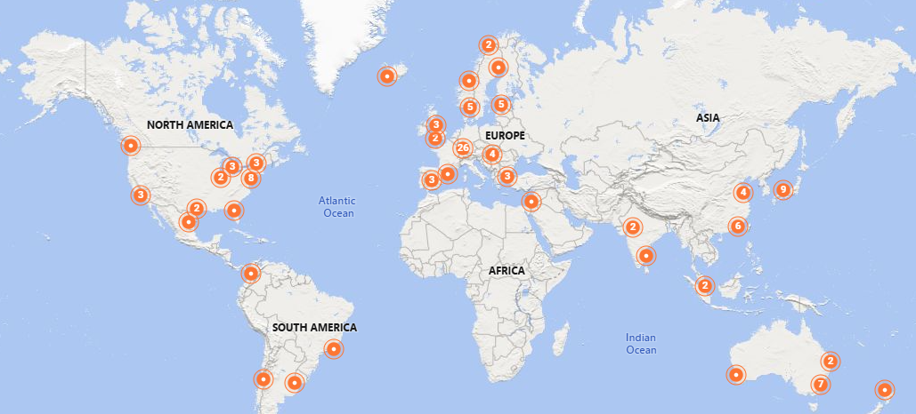
Notes:
This is just to illustrate that we have partner uni’s spread out over most of the world. (blue means that we have X number of partners i that area)

Slide 6
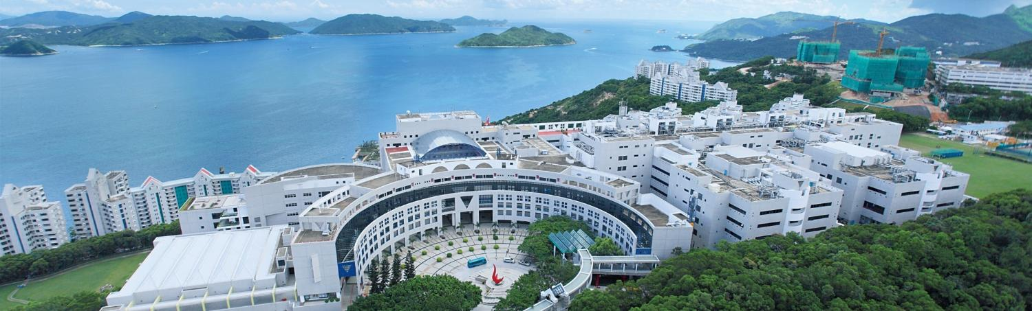
Hvornår?
Hong Kong University of Science and Technology, Hong Kong
Aalto University, Finland
Hvornår?
5. og 6. Semester
Gør brug af jeres valgfag
Praktik i udlandet (selv-arrangeret)
For Diplom ingeniør
Notes:
Italesæt deres specifikke situation: As first semester students you (only) have the opportunity of going abroad on your 3rd semester as you need to apply two semesters prior to the one abroad. (It is not possible to get a an exchange spot to do the master thesis abroad. )

Slide 7
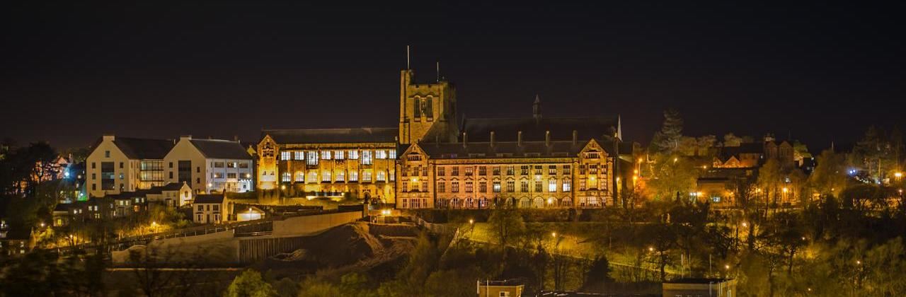
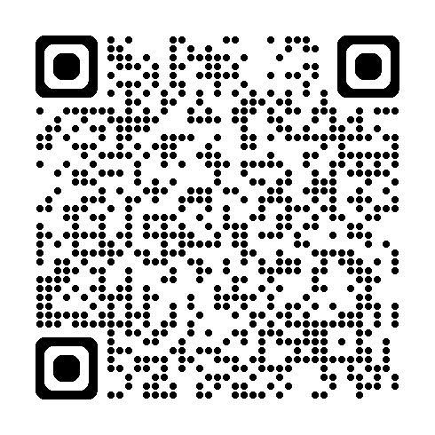
Bangor University, Wales
Ansøgningsfrister
Udrejse i efteråret semester:
Udrejse til Sommerskole:
Udrejse i foråret semester:
Frist 1. december
Frist 15. februar
First 1. juni
Notes:
The deadline for going abroad in autumn 21 on your 3rd semester is coming up. This is why I am are here today. The application system opens one moth prior to the deadline.
Summer school is also an option

Slide 8

Krav
  Sprogkrav for nogle destinationer
  Nogle destinationer kræver et vist karaktergennemsnit (GPA)
  Være opmærksom på aftalt niveau (BEng)
  Du skal have bestået mindst 110 ECTS ved afrejse
Nanyang Technological University, Singapore
Notes:
First bullet point not relevant as Msc’s always have 2 years behind them…

Slide 9

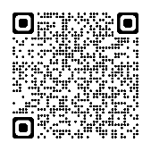
<
McGill University, Canada
GPA
  Pladserne fordeles efter karaktergennemsnit
Dit GPA, det vægtede snit du har på ansøgningstidspunktet
Brug GPA calculator på studyabroad.dtu.dk
Notes:
(Figure out what your GPA is… The GPA have now is most likely the one you’ll have when applying)

Slide 10
Hvad hvis mit GPA ikke er højt nok?

Slide 11

… Dit GPA er
højt nok
Mange universiteter har 2.0 i snit og derfor ledige pladser
Baseret på efterspørgsel og antal pladser – ikke en skala for, om det er et godt universitet eller ej

Slide 12

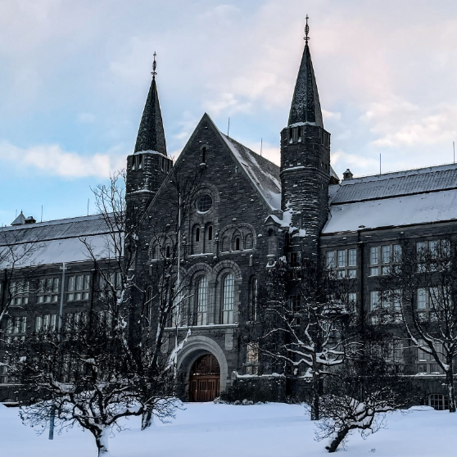
1.
Research
Study Abroad
Beyond Borders
Travel Reports
2.
Ansøg
Forår
1. Maj - 1. Juni
Efterår
1. Nov – 1.Dec
3.
Nomination
Du bliver tilbudt en plads ved et universitet max 3 uger efter deadline.
4.
2. runde
Deadline
1. Februar
15. August
Prioritet
Hvis ingen
nomination i 1. runde
Norway,
Norwegian University of Science and Technology

Slide 13
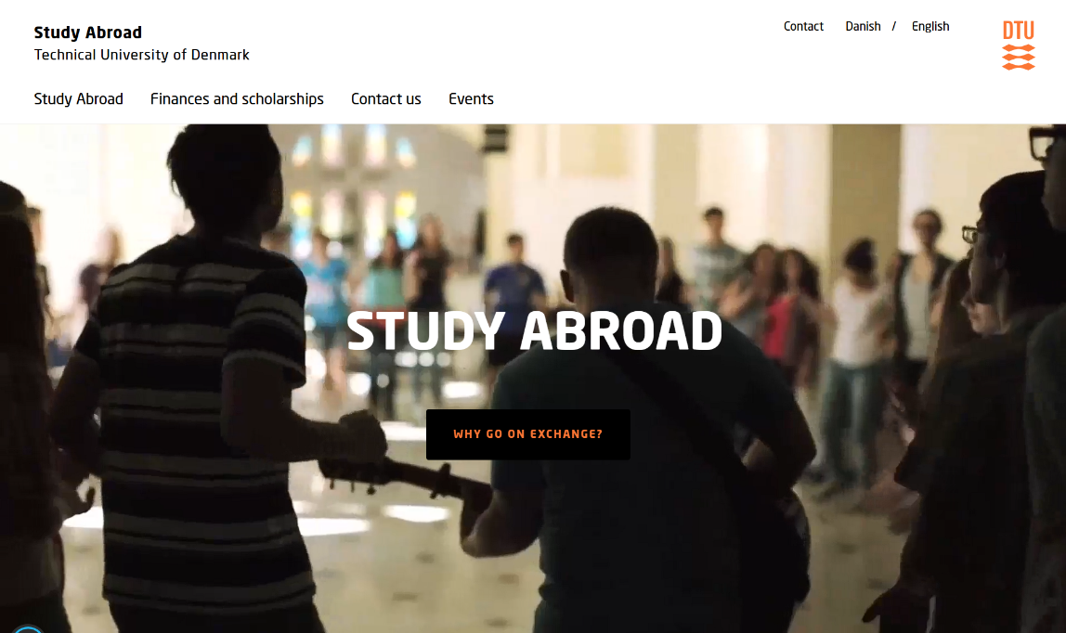
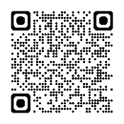
Study Abroad
Notes:
Beyondborders.dtu.dk

Slide 14
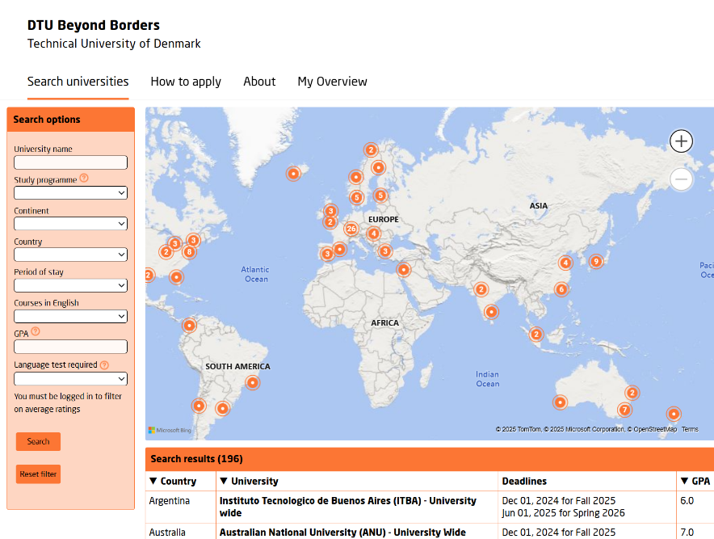
Beyond Borders
Notes:
Beyondborders.dtu.dk

Slide 15
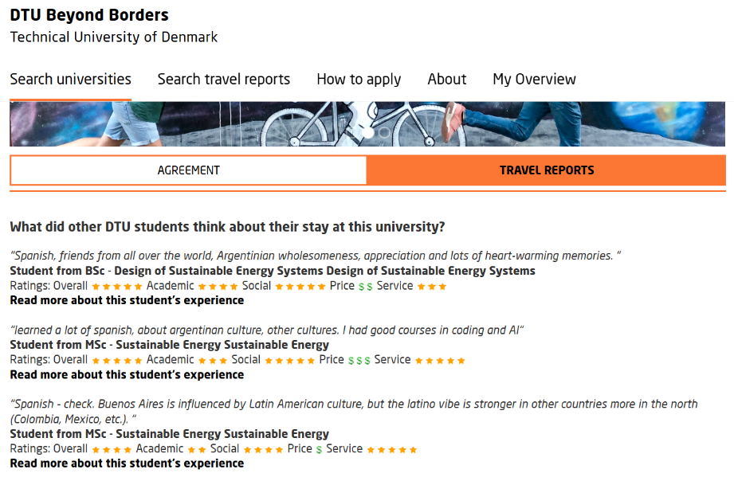
Travel Reports
Notes:
Beyondborders.dtu.dk

Slide 16
1.
Research
Study Abroad
Beyond Borders
Travel Reports
2.
Ansøg
Forår
1. Maj - 1. Juni
Efterår
1. Nov – 1.Dec
3.
Nomination
Du bliver tilbudt en plads ved et universitet max 3 uger efter deadline.
4.
2. runde
Deadline
1. Februar
15. August
Prioritet
Hvis ingen
nomination i 1. runde
Norway,
Norwegian University of Science and Technology

Slide 17
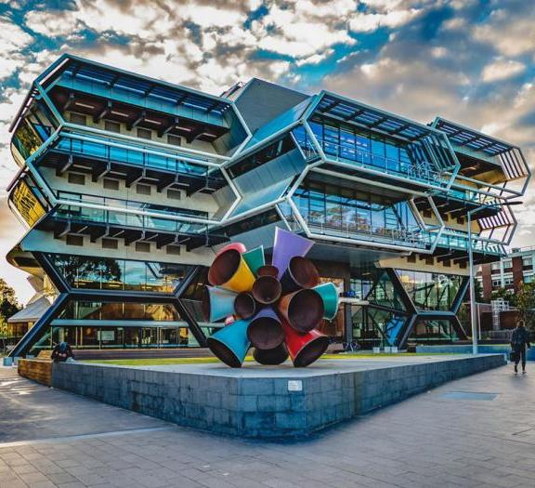
s
Ansøgning
Vælg universiteter – prioriter dem
Angiv 3 relevante kurser per prioritet
Dokumenter sprogtest (tilmelding)
Motiveret ansøgning (frivilligt)
Alene eller med medstuderende?
Notes:
Dette er ca. hvad din ansøgning skal indeholde. Man kan ikke se selve ansøgningsformularen før en måned inden deadline, men man kan læse mere om ansøgningen på studyabroad.dtu.dk

Slide 18
1.
Research
Study Abroad
Beyond Borders
Travel Reports
2.
Ansøg
Forår
1. Maj - 1. Juni
Efterår
1. Nov – 1.Dec
3.
Nomination
Du bliver tilbudt en plads ved et universitet max 3 uger efter deadline.
4.
2. runde
Deadline
1. Februar
15. August
Prioritet
Hvis ingen
nomination i 1. runde
Norway,
Norwegian University of Science and Technology

Slide 19
1.
Research
Study Abroad
Beyond Borders
Travel Reports
2.
Ansøg
Forår
1. Maj - 1. Juni
Efterår
1. Nov – 1.Dec
3.
Nomination
Du bliver tilbudt en plads ved et universitet max 3 uger efter deadline.
4.
2. Runde
Deadline
1. Februar
15. August
Priority
Hvis ingen
nomination i 1. runde
Norway,
Norwegian University of Science and Technology

Slide 20


University of Texas at Austin, USA​
Økonomi
Ingen studieafgift
(Tuition fee)
Tag din SU med
Erasmus-stipendie i EU
Eksterne legater
Beboelse, transport, forsikring osv.

Slide 21


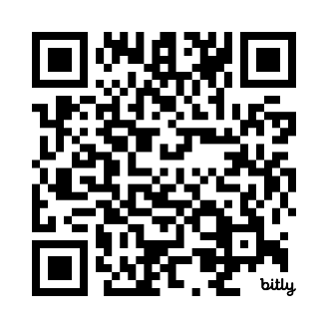





Studér I udlandet
Hjemmefra
Tag kurser fra anerkendte Universiteter
Hvad er I det for dig?
Alle tekniske kurser er ECTS godkendt, ansøgning åbnes to gange om året:
I maj for efterårs semester
I oktober for forårs semester
Notes:
Tilmeld dig vores internationale onlinekurser
EuroTeQ kursuskataloget tilbyder onlinekurser på syv af Europas mest anerkendte tekniske universiteter, såsom Eindhoven University of Technology i Holland, Tallinn University of Technology i Estland og Technical University of Munich i Tyskland.
Hvad får du ud af det?
En unik måde at tage et semester i udlandet på
En spændende mulighed for at få et internationalt perspektiv på nutidens udfordringer
En chance for at studere fag, der ikke udbydes på DTU
En fleksibel tidsplan
En mulighed for at opleve en anden universitetskultur og deltage i interkulturelt samarbejde med ligesindede studerende
Alle tekniske kurser er ECTS-akkrediterede, og tilmelding er åben to gange om året:
I maj for efterårssemesteret
I oktober for forårssemesteret
Vil du vide mere?
Scan QR-koden og besøg vores hjemmeside, eller skriv en e-mail til vores kolleger i internationale studier på international@adm.dtu.dk.

Slide 22
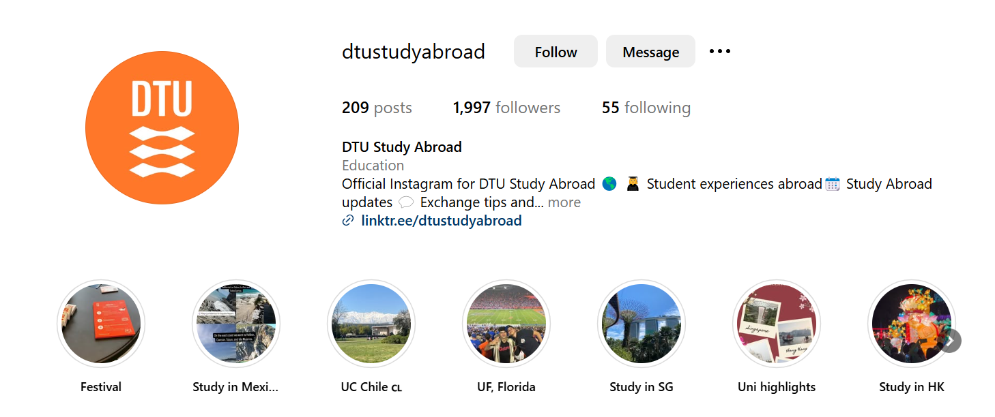
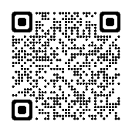
Bliv inspireret
Af vores Instagram takeovers

Slide 23

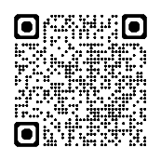
Study Abroad events
Events bliver publiceret på vores Facebook side og under events på StudyAbroad.dtu.dk

Slide 24
Praktik i Udlandet

Slide 25
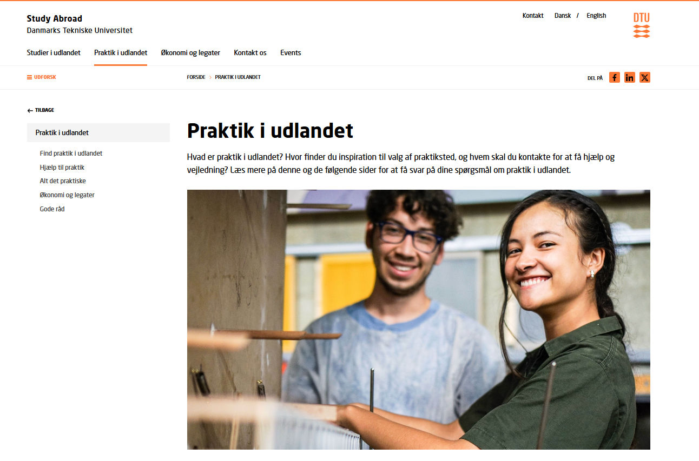
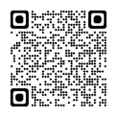
Study Abroad
Notes:
Beyondborders.dtu.dk

Slide 26

Technical University of Madrid (UPM), spain
Hvor?
  Du skal selv finde din praktikplads
  lige som hvis du tager din praktik i Danmark

Slide 27
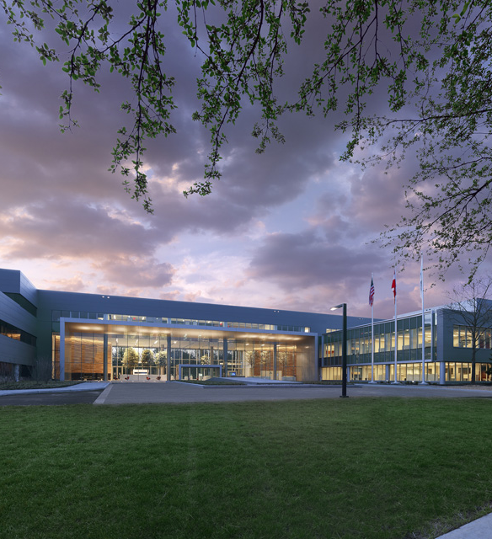
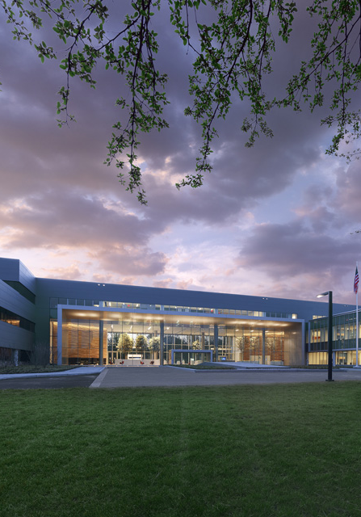
NOVO NORDISK, USA
Hvordan finder man en plads?
  DTU’s praktik- og projektbank
  dtu.jobteaser.com
IAESTE
www.iaeste.org/open_internships
On site og Remote
  LinkedIn
  Find et praktikopslag eller bliv fundet!
  Tal med din praktikkoordinator
  - og måske medstuderende
Kontakt en dansk virksomhed
(kender du nogen, som kender nogen?)

Slide 28

Økonomi
  Erasmus+ stipendie ved ophold i EU medlemslande + Island, Tyr-kiet, Makedonien, Liechtenstein og Norge
  Eksterne legater
Notes:
man kan søge erasmus stipendiet hvis man finder en praktikplads indenfor EU. Det søger man igennem det internationale kontor, og man kan finde en masse information om hvordan på vores hjemmeside. Man skal bruge en del dokumenter, fx udfyldt ansøgningsskema, forsikringspapirer, praktikkontrakt osv.
Til sidst er der selvfølgelig også en masse private fonde man sagtens kan søge. Der findes forskellige søgemaskiner man kan finde på vores hjemmeside, og man er velkommen til at komme forbi vores kontor og spørge om hjælp.
Læg et budget – få et overblik over prisniveau i dit værtsland og brug tid på at søge legater.

Slide 29
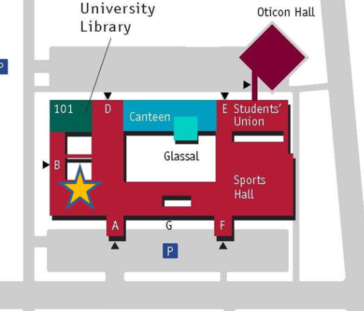
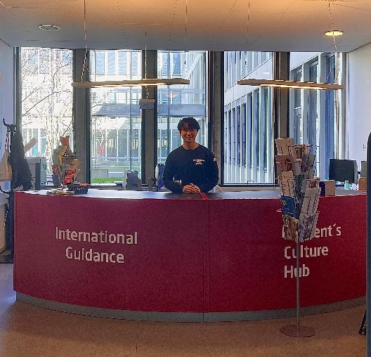
  International Student Services
  Lyngby
  Bygning 101A, stue etage
  Åben mandag, onsdag og fredag 12:00 – 14:00
  Telefon
  +45 45251023, 9:00 – 11:00
  E-mail
  international@adm.dtu.dk

Slide 30
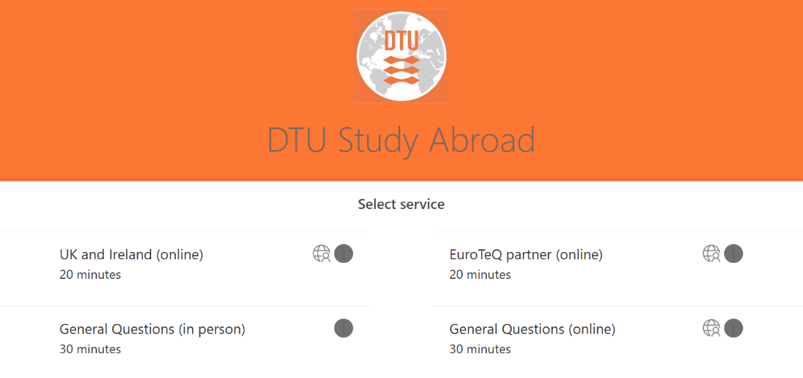
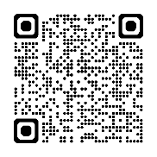
Book et møde
På studyabroad under ‘Kontakt os’, kan man booke et møde. Man kan booke en studie medhjælper eller en partneraftale ansvarlig

